Slide 1

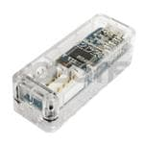
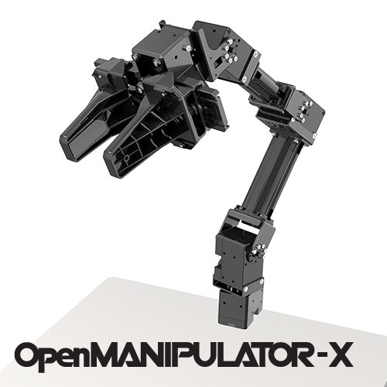
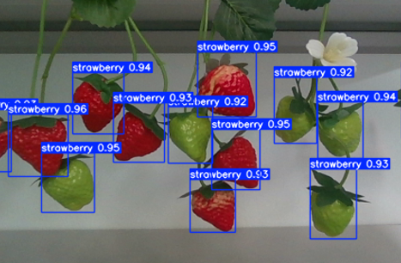
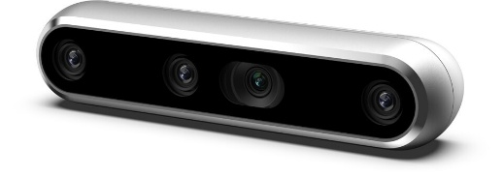
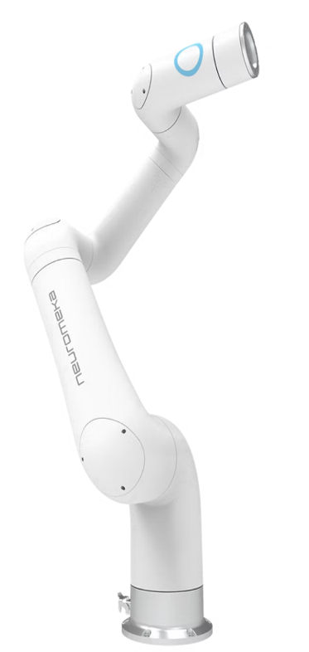
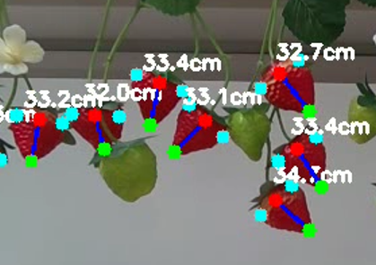
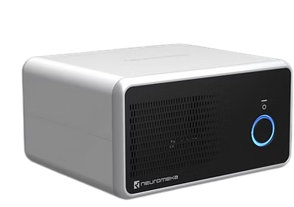
USB 2.0/3.0
Jetson Orin Nano
탐지 프로세스
U2D2 변환기
로봇 손
USB 3.1
RGB-D 카메라
RGB / Depth Frame
검출 프로세스
TCP/IP
UART
Target Coordinate
Data
Indy7 컨트롤러
Gripper / Joint
Control CMD
로봇 팔

